Slide 1



LA EDUCACIÓN EN BOLIVIA
REALIDAD ECONOMICA Y SOCIAL DE BOLIVIA
DOCENTE: Lic. Freddy Del Castillo M
2015

Slide 2

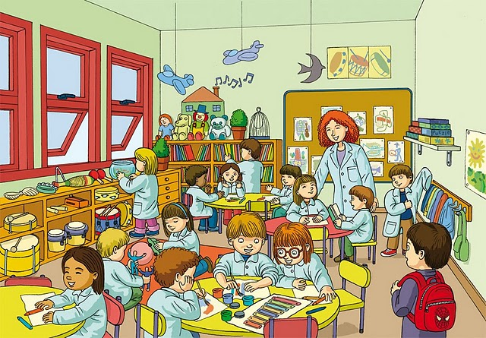
1.QUE ES LA EDUCACION
Etimológicamente, la palabra educación procede del latín (educatio) criar o crianza.
La educación es el proceso de facilitar el aprendizaje. Conocimiento, habilidades, valores, creencias y habito de un grupo de personas

Slide 3
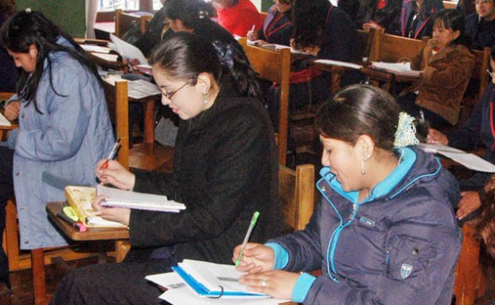
2. DIAGNOSTICO DE LA EDUCACION
ESTRUCTURA DEL SISTEMA EDUCATIVO:
•Subsistema de Educación Regular.
•Subsistema de Educación Alternativa y Especial.
•Subsistema de Educación Superior de Formación Profesional.

Slide 4
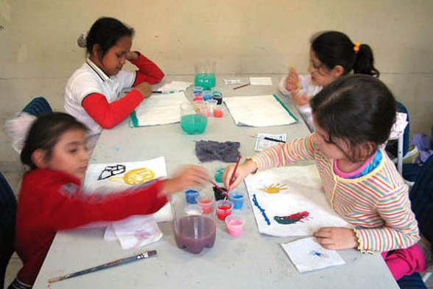
SUBSISTEMA DE EDUCACION REGULAR
El Subsistema de Educación Regular comprende:
Educación Inicial en Familia Comunitaria.
Educación Primaria Comunitaria Vocacional.
Educación Secundaria Comunitaria Productiva.

Slide 5
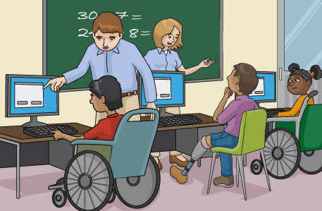
Subsistema de Educación Alternativa y Especial
EDUCACIÓN ALTERNATIVA
áreas de la Educación Alternativa:
Educación de Personas Jóvenes y Adultas.
Educación Permanente
EDUCACIÓN ESPECIAL
áreas de la Educación Especial:
Educación para Personas con Discapacidad.
Educación para Personas con Dificultades en el Aprendizaje.
Educación para Personas con Talento Extraordinario.

Slide 6

SUBSISTEMA DE EDUCACION SUPERIOR DE FORMACION PROFESIONAL
La Educación Superior de Formación Profesional comprende:
Formación de Maestras y Maestros.
Formación Técnica y Tecnológica.
Formación Artística.
Formación Universitaria.

Slide 7
CANTIDAD DE ESTUDIANTES MATRICULADOS EN LA EDUCACION REGULAR

Slide 9
CANTIDAD DE LOCALES EDUCATIVOS UNIDADES EDUCATIVAS EN BOLIVIA

Slide 10
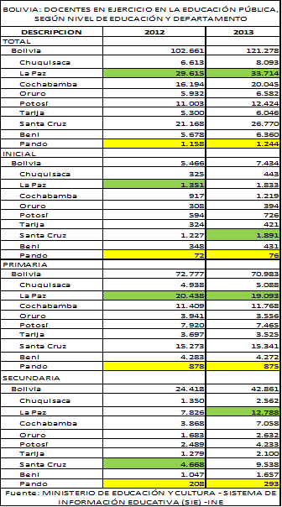
CANTIDAD DE DOCENTES EN LA EDUCACION REGULAR EN BOLIVIA

Slide 11
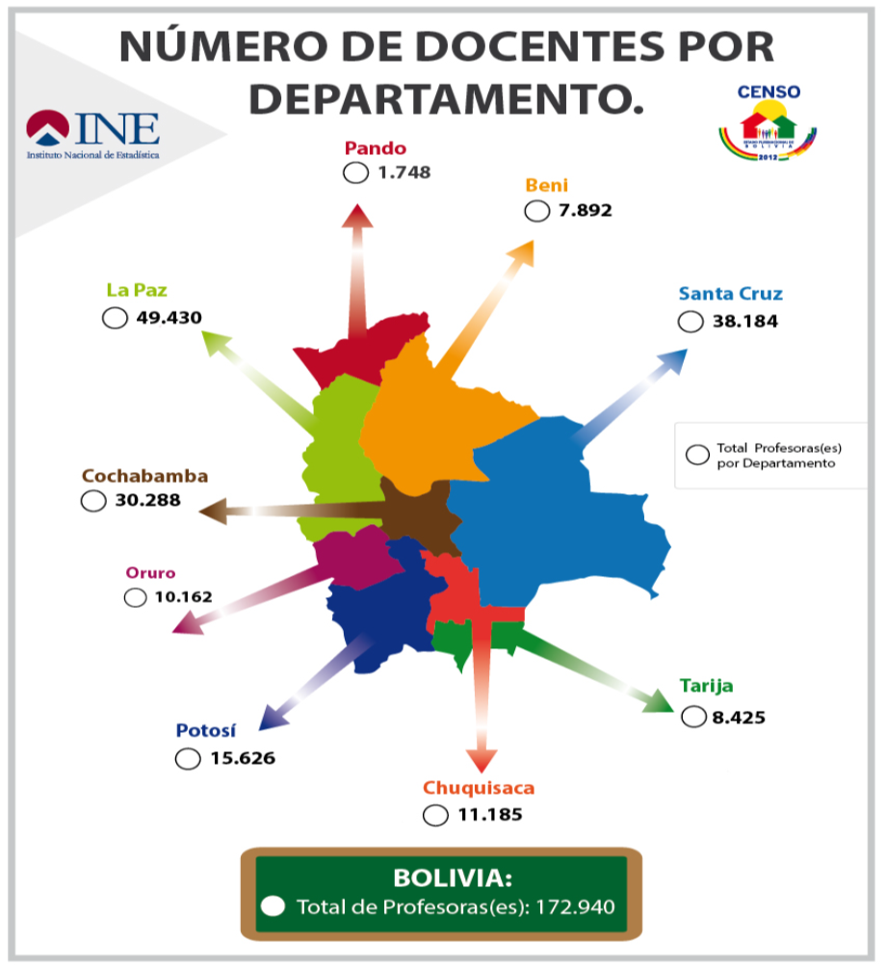

Slide 12
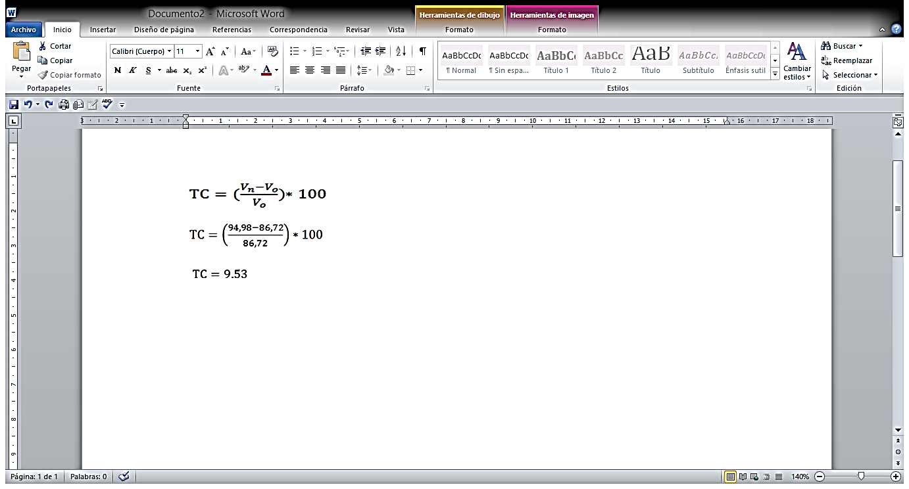
3. EVALUACION Y ESTADO DEL SECTOR
TASA DE ALFABETISMO

Slide 14
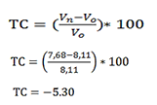
TASA DE ANALFABETISMO
2012 - 2013

Slide 15
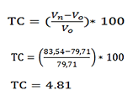
TASA DE ASISTENSIA ESCOLAR.

Slide 16
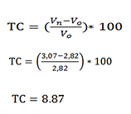
TASA DE ABANDONO ESCOLAR

Slide 18
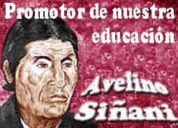
BIOGRAFIA DE AVELINO SIÑANI - ELZIZARDO PEREZ
4. MARCO NORMATIVO
Avelino siñani nació el 6 de febrero de 1881 en warisata provincia omasuyos del departamento de la paz sus primeros estudios formales los realizo en forma clandestina ya que esa época no se permitía que los indígenas

Slide 19
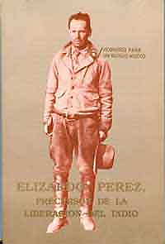
En sus continuos viajes se conoció con elizardo Pérez nació el 5 de noviembre de 1892 en el pueblo de ayata del dep. de la paz juntos crearían la primer escuela para los indígena cuyo nombre llevaría warisata que consistiría en enfocar su currículo y su estructura organizativa en la sociedad indígena

Slide 20
ASPECTO GENERAL DE LA LEY AVELINO SIÑANI -ELIZARDO PEREZ
LA LEY 070 AVELINO SIÑANI ELIZARDO PEREZ fue sancionada el 20 de diciembre del 2010 en la presidencia de EVO MORALES AYMA.
En él se trabajan los principios las bases fines y la parte descriptiva y aplicativa del modelo educativo socio comunitario y productivo profundizando con mayor incidencia en la realidad educativa nacional y el análisis a partir de las características del nuevo modelo.

Slide 21
ESTRUCTURA JURIDICA DE LA LEY AVELINO SIÑANI ELIZARDO PEREZ
DESCRIPCION | TITULO CAPITULO | ARTICULO
Marco filosófico y político de la educación en Bolivia | T: 1 C: 1,2,3 | 1ª al 7º
sistema educativo plurinacional | T: 2 C: 1,2,3 | 8ª al 68ª
organización curricular administración y gestión del sistema educativo plurinacional | T: 3 C:1,2,3,4 | 69 al 92º
disipaciones transitorias abrogatoria transitorias | T: 4 C: 1,2,3 | 2ª al 21º
las disposiciones generales | T:1 C: 1,2 | 1ª al 15º
de la educación formal | T:2 C:3,4,5,6,7 | 16º al 57ª
de la educación alternativa | T: 3 C: 8,9,10,11 | 58 al 87ª
de la gestión curricular | T:4 C: 12,13,14,15 | 88ª al 122º
de normas generales de evaluación | T:5 C: 16, 17, 18 | 123ª al 130
disposiciones generales y transitorias | T:6 C: 19 | 131ª al 141ª
normas generales | T:1 C:1 | 1ª al 3ª
del nivel central | T:2 C:1,2,3,4,5 | 4 al 38
del campo de aplicaciones y las excepciones | T: 1 C:1,2,3,4,5,6,7,8,9 | 1 al 29
de la carrera administrativa | T: 3 C: 5,6 | 34 al 50
consejo nacional de acreditación de la educación superior | T:1 C:1,2 | 1 al 15
naturaleza del consejo nacional de acreditación de la educación superior-conaes | T:2 C:1,2,3,4 | 16 al 32
de los órganos de participación popular | T: 1 C: 1 | 1 al 2
de las juntas educativas | T: 2 C: 1,2,3,4,5 | 3 al16
de los consejos de educación | T:3 C: 1,2,3,4,5,6,7 | 17 al 62

Slide 22
PRINCIPALES ASPECTOS DE LA LEY AVELINO SIÑANI ELIZARDO PEREZ:
1.-LA EDUCACION COMO DERECHO FUNADAMENTAL (T: 1, C: 1)
2.-BASES, FINES Y OBJETIVOS DE LA EDUCACION (C: 2)
3.-DIVERSIDAD SOCIOCULTURAL Y LINGÜÍSTICA (C; 3)
4.-SISTEMA EDUCATIVO PLURINACIONAL (T: 2, C: 1)
5.-SUBSISTEMA DE EDUCACION ALTERNATIVA Y ESPECIAL (C: 2; Art. 16)
6.- SUBSISTEMA DE EDUCACION SUPERIOR DE FORMACION PROFESIONAL (C: 3 Art: 28)
7.-FORMACION SUPERIOR TECNICA Y TECNOLOGICA (C: 2, Art: 41)
8.-FORMACION SUPERIOR UNIVERSITARIA (C: 2, Secc: 4, art: 52)
9.-APOYO TECNICO DE RECURSOS Y SERVICIOS (C: 3, Art: 84)
10.- CONGRESO NACIONAL DE EDUCACION (C; 5, art. 37)

Slide 23
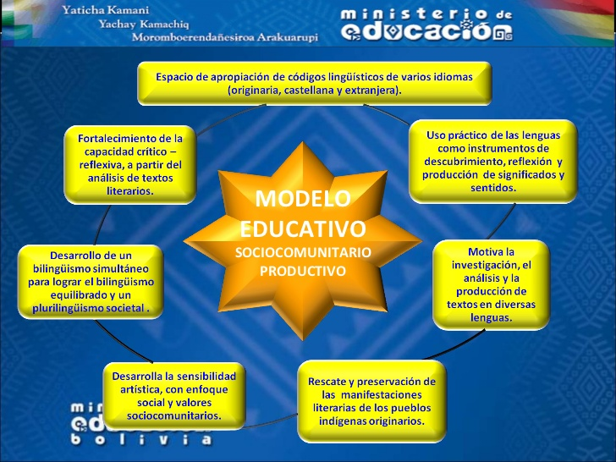
5. PERSPECTIVAS

Slide 24
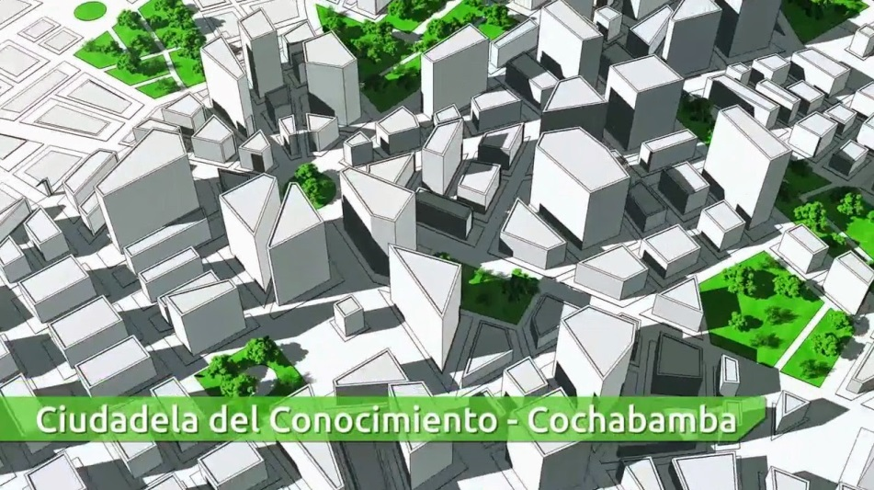
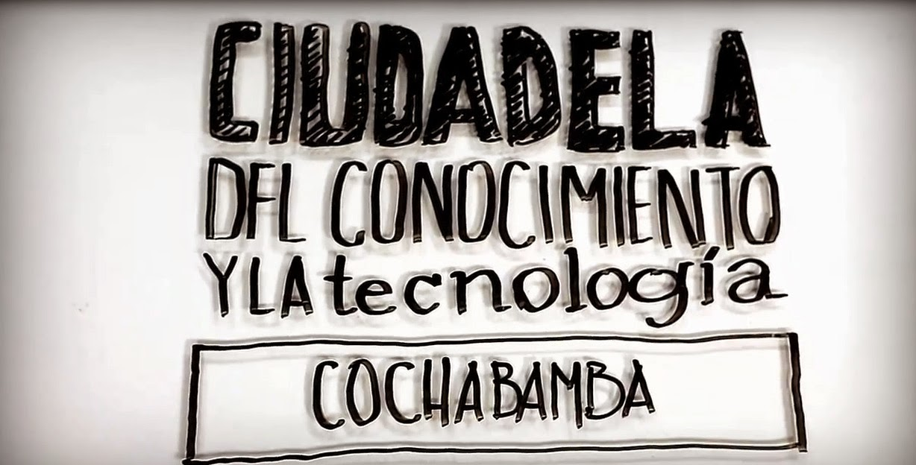
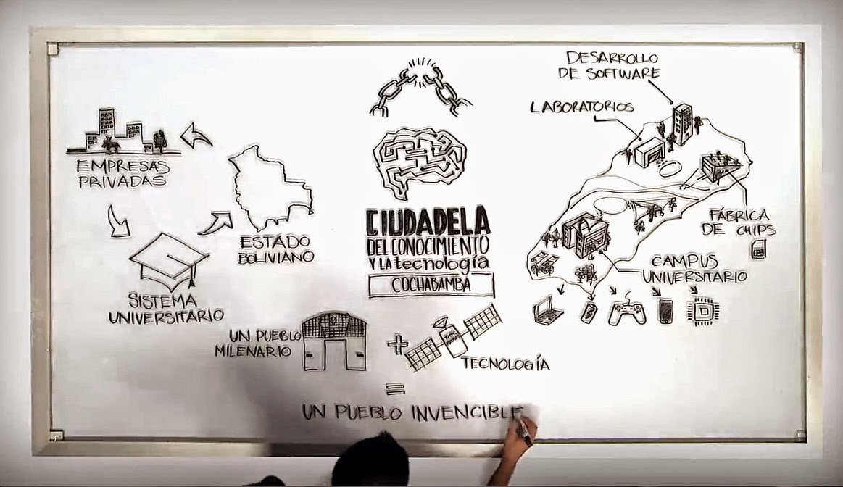
CIUDAD DEL CONOCIMIENTO

Slide 25



